Slide 1
오브젝트 스터디
3, 4장 발표
2022. 06. 11
이영훈

Slide 2
3장
역할, 책임, 협력

Slide 3
객체지향 패러다임 관점에서의 핵심
협력(collaboration)
객체들이 애플리케이션의 기능을 구현하기 위해 수행하는 상호작용
책임(responsibility)
객체가 협력에 참여하기 위해 수행하는 로직
역할(role)
객체들이 협력 안에서 수행하는 책임들을 모아 객체가 수행하는 행위

Slide 4
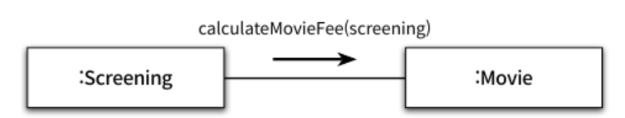
협력(Collaboration)
객체와 객체 사이에서는 메시지(message)를 이용해 협력한다.
영화 예매의 예제에서,
Screening 클래스는 calculateMovieFee 메소드를 통해 Movie에게 메시지를 전달한다 (요청)
Movie 클래스는 메시지의 응답으로 return 값을 전달한다 (응답)

Slide 5
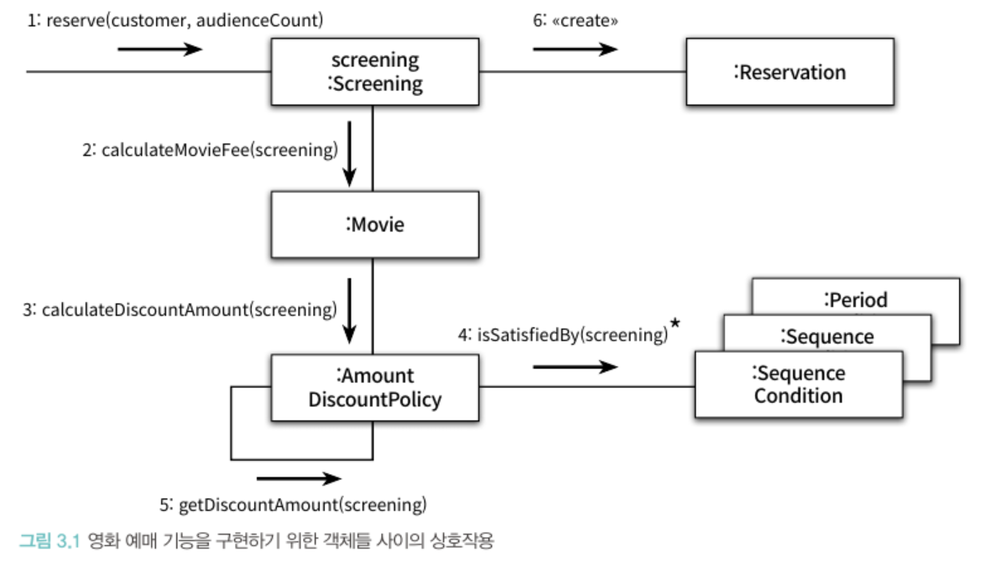
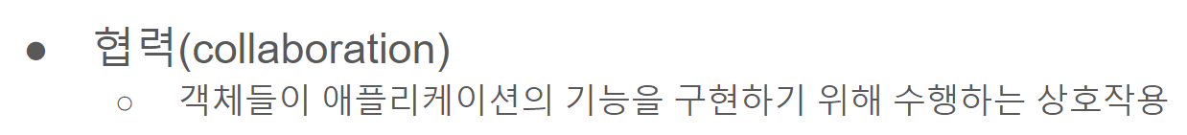
협력은 객체를 설계하는데 필요한 문맥을 제공한다
객체가 협력에 참여할 수 있는 이유는 협력에 필요한 적절한 행동(메소드)을 보유하고 있기 때문이다.
결론적으로 객체의 행동을 결정하는 것은 객체가 참여하고 있는 협력이다.

Slide 6
책임(responsibility)
협력에 참여하기 위해 객체가 수행하는 행동
협력을 수행하기 위해서 단일 객체가 수행해야만 하는 메소드
단일 객체가 수행해야만 하는 기능(메소드)이 있을 경우, 해당 도메인의 책임이 그 객체에 있다고 한다.
예) Movie 클래스에게는 가격을 계산하는 책임(calculateMovieFee)이 있다

Slide 7
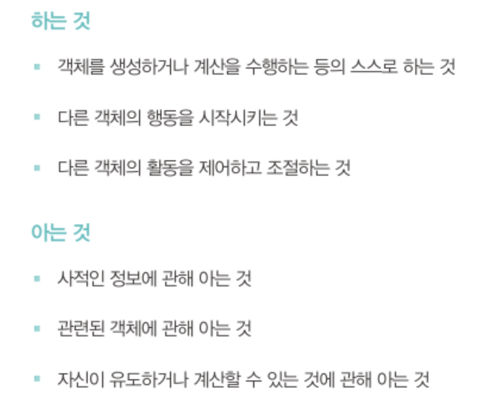
하는 것과 아는 것
-> 자신의 메소드 실행
-> 다른 객체의 메소드를 실행
-> 자기 자신이 가지고 있는 데이터 변수
-> 다른 객체에 대한 인스턴스 변수
-> 인터페이스

Slide 8
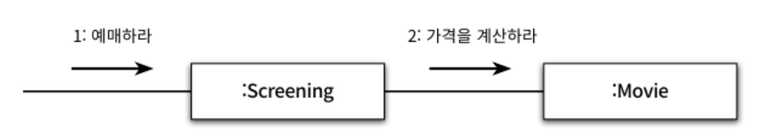
책임 할당
정보 전문가 패턴
책임을 수행하는 데 필요한 정보를 가장 잘 알고 있는 전문가에게 책임을 할당하는 것
책임 주도 설계(Responsibility-Driven Design, RDD)
협력을 설계하기 위해서는 책임에 초점을 맞춰야 한다.
책임을 먼저 찾고 책임을 수행할 객체를 찾아 책임을 할당하는 방식으로 협력을 설계하는 방법

Slide 9
데이터 주도 설계
객체 내부구현에 초점을 맞춘 설계 방법
객체에 필요한 상태(State)가 무엇인지를 먼저 결정하고 상태에 필요한 행동을 결정하는 방법
내부 구현이 퍼블릭 인터페이스에 노출되도록 만들기 때문에 캡슐화를 저해한다
—> 좋지 않다는 뜻
—> 객체지향적 설계를 위해서는 책임 주도 설계 방식으로 가자

Slide 10
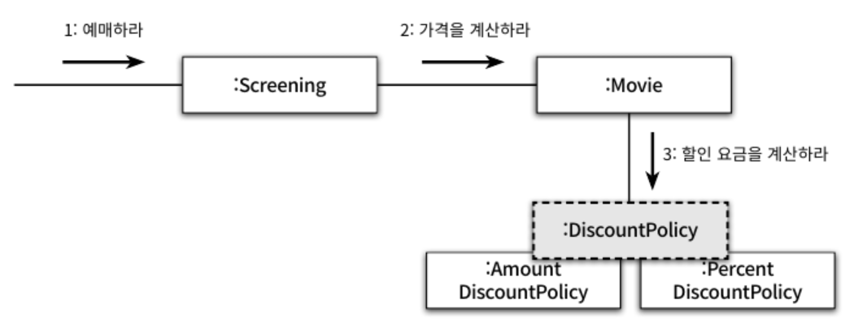
역할(role)
객체가 특정한 협력 안에서 수행하는 책임의 집합
만약, 역할과 수행하는 객체가 하나라면 역할과 객체는 동일하다
그렇지 않을 경우 추상화를 통해 역할에 참여하는 객체를 그룹화할 수 있다

Slide 11
역할(role)
객체는 다양한 역할을 가질 수 있다.
객체는 협력에 참여할 때 협력 안에서 하나의 역할로 보여진다.
객체가 다른 협력에 참여할 때는 다른 역할로 보여진다.
협력의 관점에서 동일한 역할을 수행하는 객체들은 서로 대체 가능하다.
역할은 특정한 객체의 종류를 캡슐화하기 때문에 동일한 역할을 수행하고 계약을 준수하는 대체 가능한 객체들은 다형적이다.

Slide 12
4장
설계 품질과 트레이드오프

Slide 13
설계 품질
4장에서는 나쁜 설계의 예를 보면서 데이터 주도 설계의 나쁜 점을 파악하고 왜 책임 주도 설계를 사용해야 하는지 알아본다.
영화 예매 시스템을 데이터 주도 설계로 구현하고 살펴본다.

Slide 14
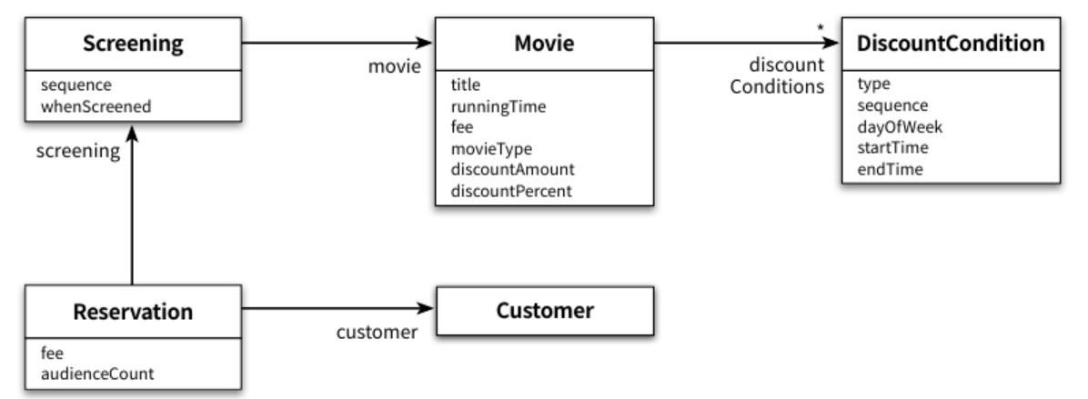
데이터 주도 설계로 구현한 영화 예매 시스템 구조
각 객체가 가져야 할 데이터(변수)를 먼저 선언한다
캡슐화를 위해 모든 데이터를 private로 선언하고 접근자와 수정자를 선언한다
케이스 처리를 위해 enum으로 type변수를 별도로 선언한다

Slide 15
캡슐화, 응집도, 결합도
캡슐화
변경 가능성이 높은 부분을 객체 내부로 숨기는 추상화 기법
응집도
모듈에 포함된 내부 요소들이 연관돼 있는 정도
응집도가 높으면 하나의 객체만 변경시켜도 연관된 객체가 모두 변경된다
결합도
의존성의 정도, 한 객체가 다른 모듈에 대해 얼마나 많은 지식을 갖고 있는지를 나타내는 척도
결합도가 높으면 하나의 객체를 변경시키기 위해 다른 객체들까지 변경시켜야 한다

Slide 16
데이터 주도 설계가 왜 안좋은가?
캡슐화를 위반한다
데이터 주도 설계 과정에서는 객체의 구현 자체에 집중하기 때문에
혹시 모를 때를 대비하여 모든 데이터에 대한 접근자와 수정자를 만든다
하지만 접근자와 수정자로는 객체를 완벽하게 캡슐화 할 수 없다.

Slide 17
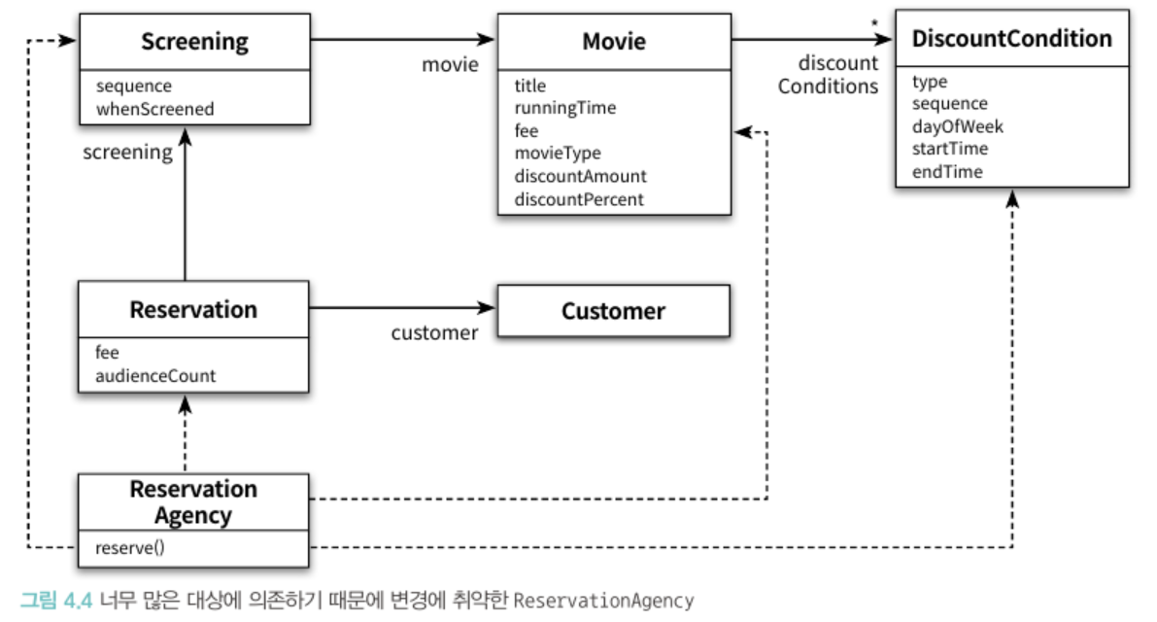
데이터 주도 설계가 왜 안좋은가?
2. 결합도가 높다
객체의 캡슐화가 완벽하게 이루어지지 않았기 때문에 각 객체들은 결국 다른 객체에 의존성을 갖게 된다.
즉, 한 객체가 변경되었을 때
해당하는 객체에 의존하는 모든 객체를
변경시켜야 한다
예) 데이터의 타입이 변경되었을 경우
해당하는 데이터에 접근하는 모든 객체의
내부 구현을 수정해야 한다

Slide 18
데이터 주도 설계가 왜 안좋은가?
3. 응집도가 낮다
여러 객체의 데이터를 활용하기 위해 한 객체가 많은 객체의 데이터를 직접 참조하기 때문에 변경이 있을 시 데이터를 갖고있는 객체도 모두 변경해야 한다.
예) ReservationAgency에 기능이 추가되는
경우, 기능에 필요한 데이터를 제공해주는
객체를 모두 따로 수정해 주어야 한다.

Slide 19
결합도와 응집도 문제를 해결하려면?
캡슐화는 설계의 제1원리다. 데이터 중심의 설계가 낮은 응집도와 높은 결합도라는 문제로 몸살을 앓게 된 근본적인 원인은 바로 캡슐화의 원칙을 위반했기 때문이다.
캡슐화 원칙을 지키면 각 객체들은 자주적인 객체가 되고, 자주적인 객체들은 변경에 대해 강해진다.

